Slide 1

ウオーターPPP事業推進の実務
～民間の取り組みについての提言:その２～
2024.04.23
一般社団法人 国土政策研究会
理事 伊庭 良知
y.iba.jj2@gmail.com

Slide 2
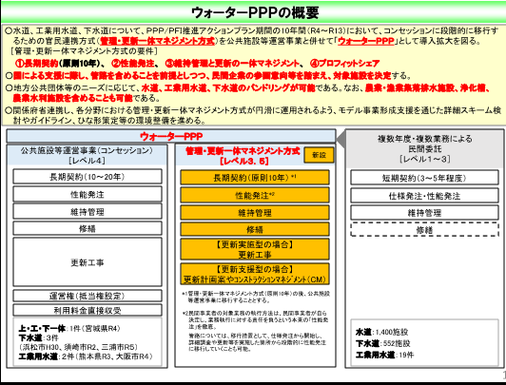
国の方針
水道事業における官民連携に関する手引き
ウォーターＰＰＰの概要
総合経済対策におけるウォーターＰＰＰへの支援について
水道事業経営の現状と課題
水道分野におけるウォーターPPP（主に管理・更新一体マネジメント方式）に関するQ＆A
海外水インフラ協議会
2

Slide 3
ウオーターPPPのとらえ方の整理
１．水道事業の概要：現状と課題
２．公民連携:国の推進方針
３．民間はどのように考えて取り組むか？
ウオーターPPP
3

Slide 4
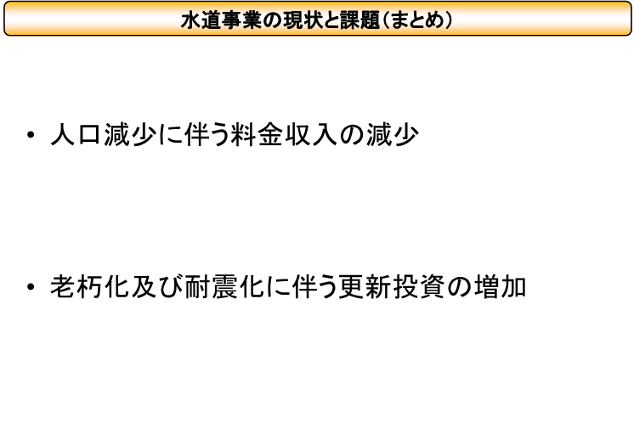
ウオーターPPP
4

Slide 5
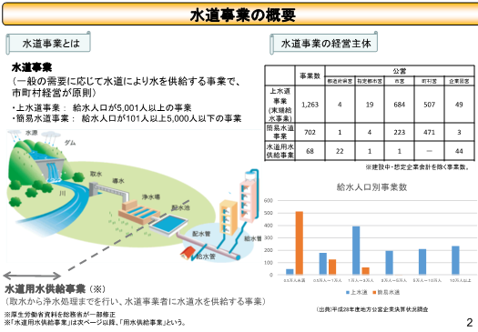
水道事業の概要
水道事業 1263
簡易水道 702
水道用水供給事業

Slide 6
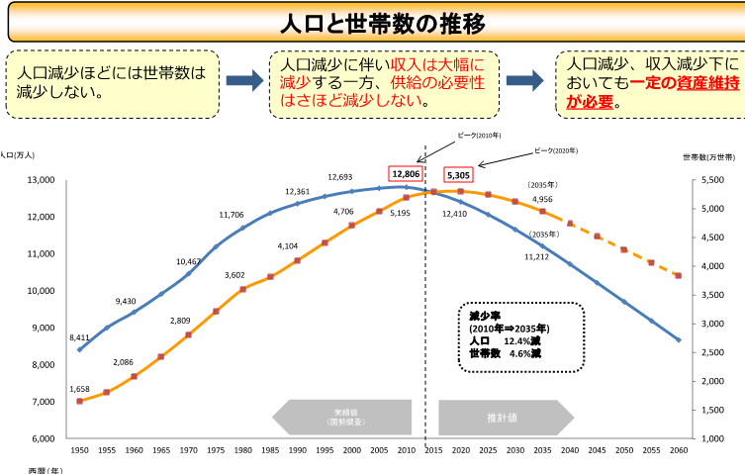

Slide 7
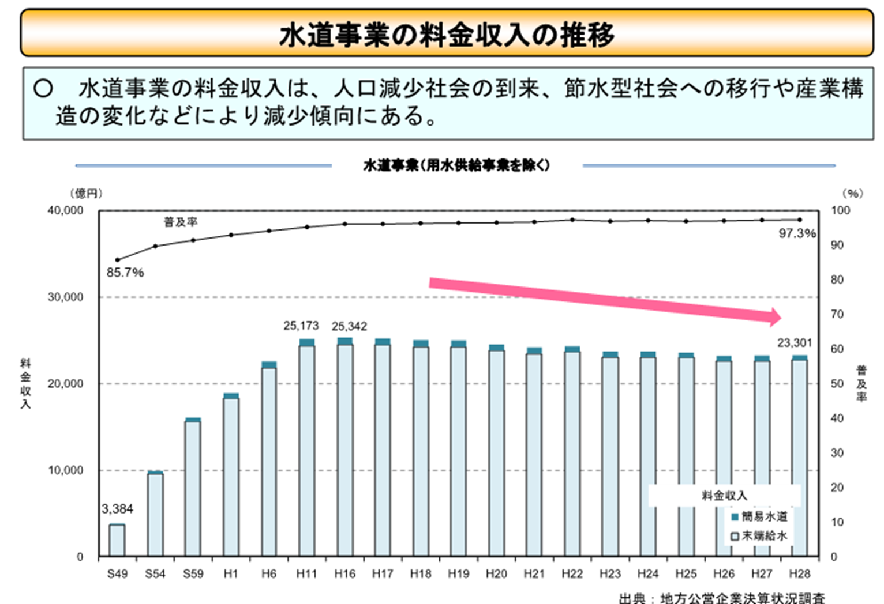

Slide 8
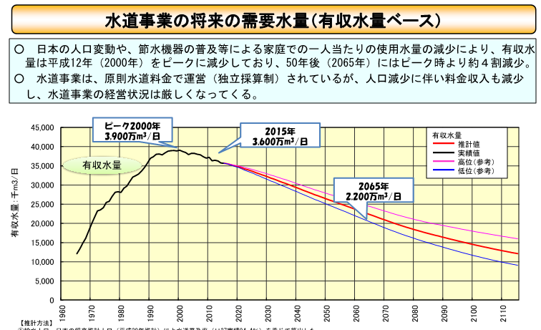

Slide 9
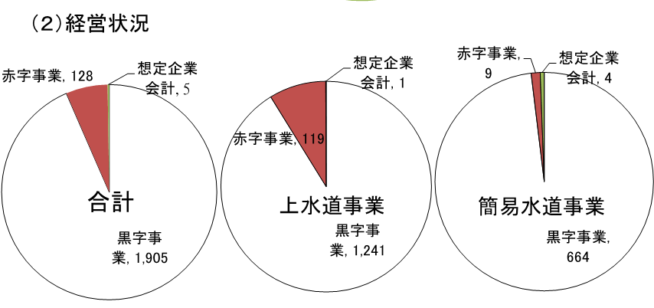
経営状況（平成28年）

Slide 10
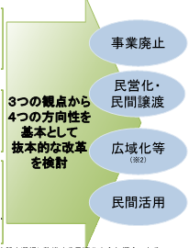
国の推進方針
令和5年度～8年度
令和８年度～１５，１６、、２０年度
調査検討
事業統合
民営化
ウオーターPPP：コンセッション
管理・更新一体型PFIからコンセッションに移行
10年事業：管理・更新一体型PFI（レベル3.5）
コンセッション事業
質疑応答では混乱した回答になっており、まだ確定したものではなさそう。。
レベル3.5の後の方針：10年後、コンセッションへの移行を視野に入れて検討していただきたい。
コンセッション方式は、様々な官民連携手法の一つ
水道事業の方向 性：コンセッション方式のみを推進しているわけではない。
官民連携の検討：幅広く検討を行い、各水道事業者等の実状に応じた手法を採用

Slide 11
民間としての事業のとらえ方
長期的には、コンセッション前提に検討
30年以上にもなる長期事業
この状態で採算の取れる事業になるかどうか？
料金収入の推移
施設の状態：更新時期・維持補修の費用動向
自治体の所有：自治体の投資・繰入金の考え方
人口減少：料金収入の低減
老朽化による維持・更新費用増
検討の際理解しておかなくてはならない事項
コンセッション
ハード所有は自治体
更新費用は公金で負担：民間は費用負担なし
公共側のこの費用の調達方針：利用料で賄う（PFI等）
一般財源で割賦・一時金負担
地域の変容：ダウンサイジング・新しい技術革新の動向
コンパクトシティ・節水技術・中水利用 等の見通し
コンセッション
配水責任は民間
経営・経営責任は民間
自社が提案するにあたって
利用料金で独立採算で利益が上がっていくか？
行政から、ある程度のサービス対価の提供を求めるか？
ウオーターPPP

Slide 12
民間としての事業のとらえ方：その２
当初10年の
維持管理・更新
一体発注の意味
10年間は、維持管理・更新一体型発注
10年間で運営権担える実力を
この状態で採算の取れる事業になるかどうか？
10年間の経験を積む場を提供するので
リスクなし(100%サービス対価型）で民間に経験を！
100%サービス対価型で民間リスクなしで
水事業の実態を学んで！
10年間で学ぶべきことの準備を！
運営権で必要な業務能力は何？
水ビジネスとは何？
海外事例をベースだった
国内水ビジネスからの学び
ハード所有は自治体
マネージメント業務：水ビジネスの経営能力
採算のとり方：経費積算能力・収入見込み算定能力
維持管理・更新の見積：正しかったのか？レビュー
地域の変容：ダウンサイジング・新しい技術革新の動向
コンパクトシティ・節水技術・中水利用 等の見通し
コンセッション
配水責任は民間
経営・経営責任は民間
自社が提案するにあたって
リスクの分析・ヘッジの仕方のノウハウ：公共との付き合い方
利用料金で独立採算で利益が上がっていくか？
行政から、ある程度のサービス対価の提供を求めるか？運営権料？

Slide 13
国が設定したウオーターPPPの進め方の意味
日本ではこれまで、水ビジネスは生存権確保の観点から、公共の義務的事業
戦後80年でハード整備は終了：整備した施設を使って国民に水供給する義務的事業は？
基礎的ハード整備が終了したなら：維持・更新・水供給事業（ビジネス）は、民間の事業にできないか？
これまで公共が独占的に担ってきたので、民間に担う能力がない・育っていない
戦後80年でハード整備は終了：整備した施設を使って国民に水供給する事業を民間に開放する
民間に能力獲得のチャンスを与えよう：10年間は維持管理・更新一体型で、事業に参加・経験を！

Slide 14
民間側のとらえ方
もし、維持管理・更新一体型が発注されたら、一つはやっておかないと運営権能力は身につかない。
公共側は、事業遂行の観点だけでなく、民間事業者育成の観点から発注しておかないと、その先がない。
民間側は、10年間で水ビジネスのエキスパートに：1兆円業界に参入する資格
あちこちの自治体の事業：全部自社がとれば：できる企業がうちしかない：独占企業に
公共サイドとしては、少なくとも5社（グループ）程度は育てたい。(はたして戦略的に取り組めるか）
公共サイド・民間サイド：国家的視野に立って戦略的に取り組めるか？今の日本の状況で？

Slide 15
公共マネージメント・コンサルの識見の大切さ
公共サイドがこうした視野で発注できるか？水道局まかせにならないで、自治体マネージメント体制？
コンサル業界が基本構想・基本計画を受注したときに、識見・卓見をもった担当者がいるか？
コンサル採用の公募プロポ審査の審査員は、こうした観点からすぐれたコンサルを選定できるか？
コンサル報告書を正しい方向に導ける職員・職員側アドバイザーを採用できるか？
事業の意味を、戦後80年の惰性でなく、ほぼ完成した水インフラ事業として、自治体・議会が把握可能？
国は、ウオーターPPPのこうした方向性を推進する体制・取り組みを推進できるか？どの省庁が？

Slide 16
公共マネージメント・コンサルの識見の大切さ
業界？コンサル？自治体？国（厚労省・内閣府・国交省）
水ウオーター運営権推進研究会（仮称）
で
発注の方向性
民間業界の形成
モデル事業の発注トライアル
（自治体が舞台の提供・民間が協力して学びの場）
などを
ここ10年で実行すべき
2003年ころ
橋梁PFI研究会
鋼橋部会・コンクリート橋部会・基礎工部会など
長大：会長・幹事長 事務局長：伊庭
鋼橋：住友金属 横河橋梁 コンクリート：PC橋梁 PS三菱
基礎工：大本組
公共サイドがこうした視野で発注できるか？水道局まかせにならないで、自治体マネージメント体制？
コンサル業界が基本構想・基本計画を受注したときに、識見・卓見をもった担当者がいるか？
コンサル採用の公募プロポ審査の審査員は、こうした観点からすぐれたコンサルを選定できるか？
コンサル報告書を正しい方向に導ける職員・職員側アドバイザーを採用できるか？
事業の意味を、戦後80年の惰性でなく、ほぼ完成した水インフラ事業として、自治体・議会が把握可能？
国は、ウオーターPPPのこうした方向性を推進する体制・取り組みを推進できるか？どの省庁が？

Slide 17
浜松市下水道運営権事業を参考に

Slide 18
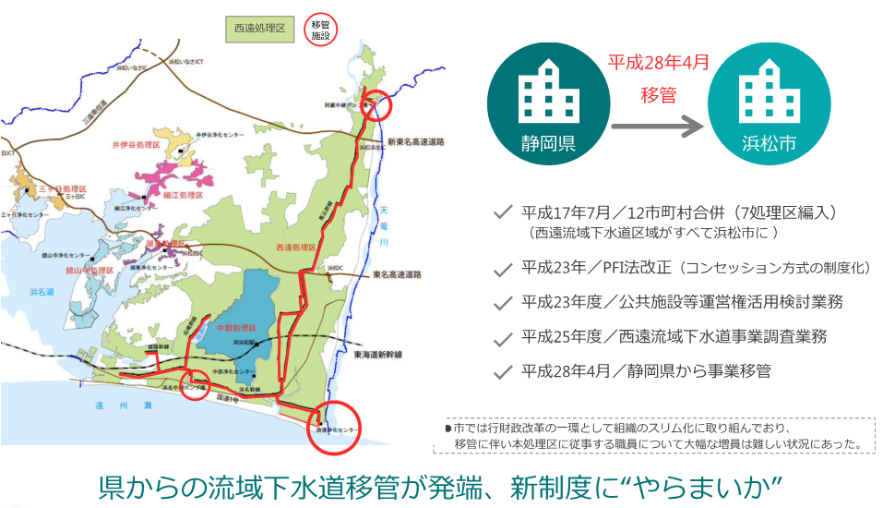

Slide 19
公民連携（ＰＰＰ・ＰＦＩ）とは
公共事業発注改革
スピードアップ
縦割り行政の改善
単年度主義の改革
等
自治体の
公共事業発注
地方自治法に基づく
様々な規制がじゃま
行政財産の多目的利用可能
民間収益施設併設可能
長期債務負担可能
民間債務可能
あらたに
運営権設定可能（2013年）
公共資産による財政収入増加
行政財産の多目的利用禁止
民間収益施設併設禁止
長期債務負担の禁止
民間債務の禁止など
公共事業のスピードアップ
公民の入札労力軽減
財政負担の軽減
横持法で規制緩和
ＰＦＩ法制定
（1999年）
ＰＦＩ法による
ＰＦＩ事業を利用して
行財政改革

Slide 20
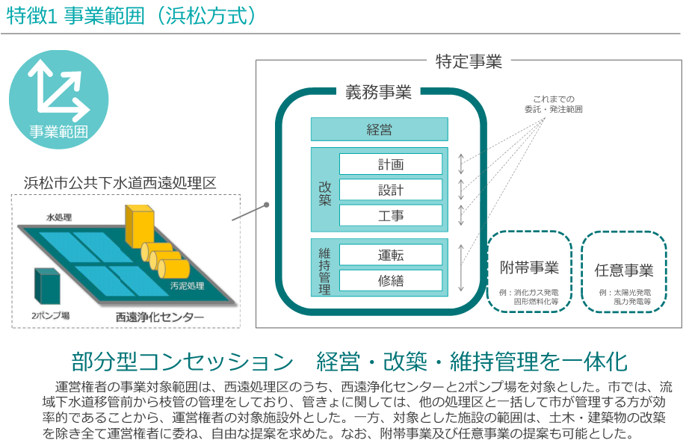
市のすべての下水道事業ではなく
西遠処理区のみを
事業対象

Slide 21
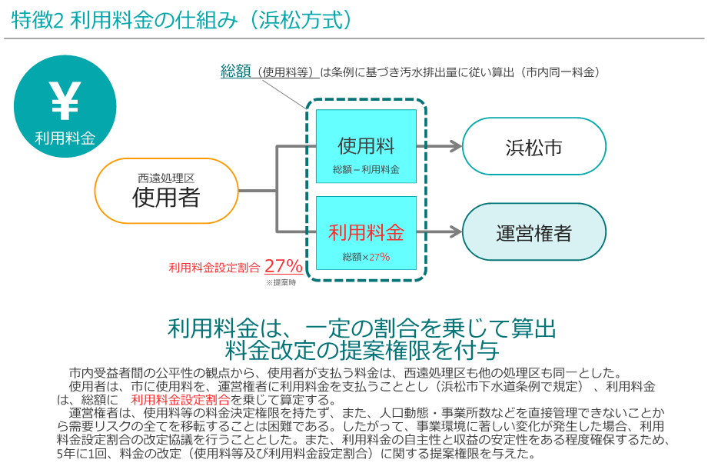

Slide 22
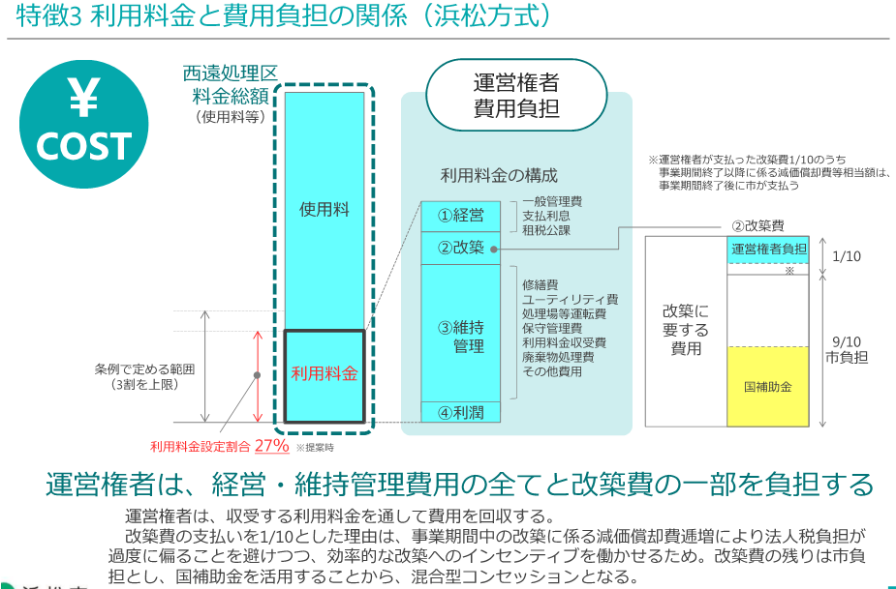

Slide 23
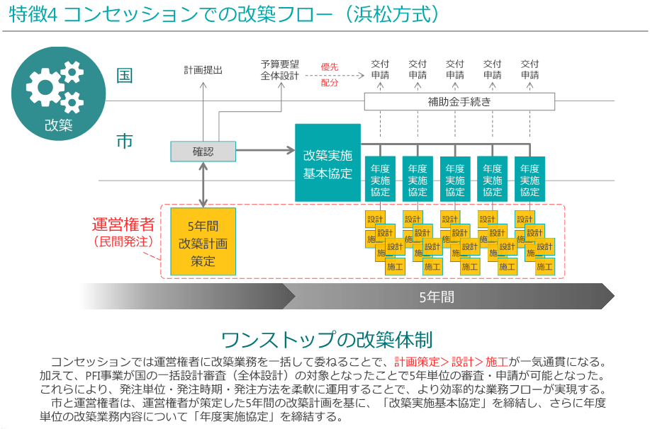

Slide 24
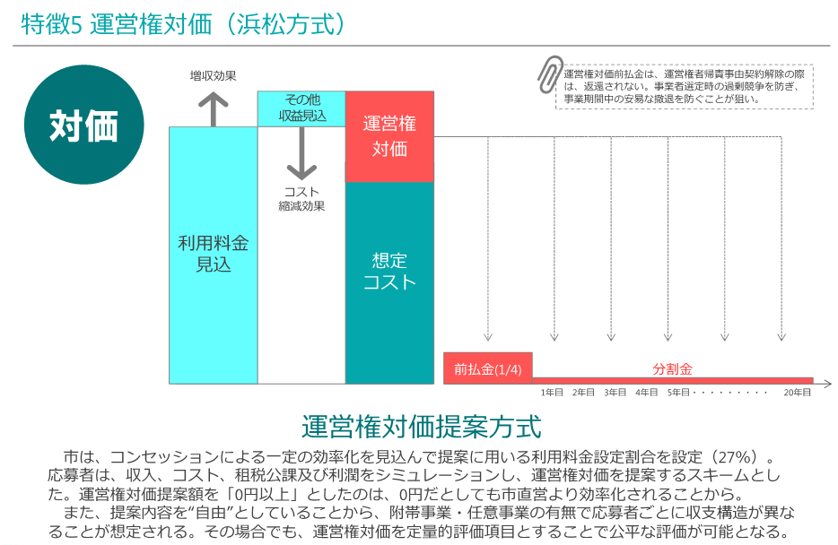

Slide 25
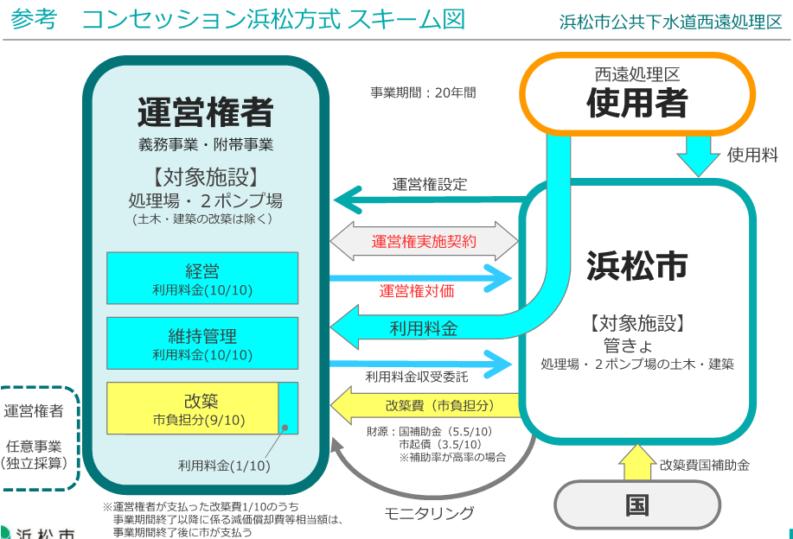

Slide 26
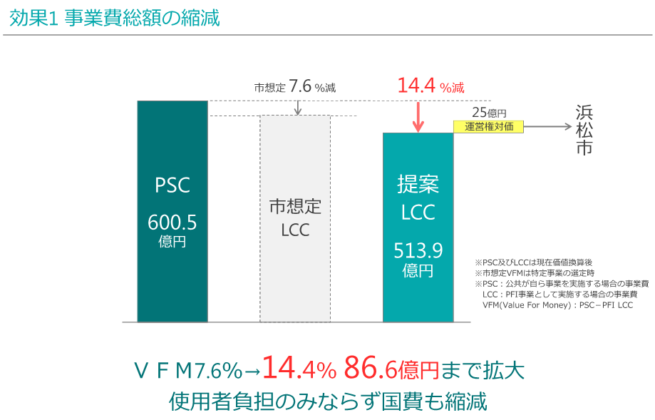

Slide 27
浜松に学ぶこと
かなり詳しく公表していただいているが
  実際がこの通りなのか、運営の実際はどうなのか
  落札して実行している企業Gしかわからない
落札できなかった企業は、次の案件も、想定の範囲で
  想定を前提とした提案を構築するしかない
  一方、落札、受注を経験している企業Gは、実際に学んだことを
  ベースに提案を構築できる。
こうした民間事業者にノウハウの蓄積のない新規事業は、ひとつは経験することを重視することが重要
ひとつとらなければ、いつまでたっても初心者のまま。相手はノウハウを蓄積して、経験を提案にできる。
最初、海外に学ぶことからはじめた企業Gも。

Slide 28
人口減少等で収入減：30年後
１００
収入
・
水道料金
民間収入
30
８０
７０
収入
・
水道料金
民間収入
24
24が採算ラインなら
料金収入が80%になった時点で
利用料金改定を提案
一方、公共側の採算ラインが60なら、
公共側の利用料金改定ニーズがこれ以前に発生。
途中で、更新が発生すれば、
公共側、民間側双方に利用料金改定ニーズが生じる。
このニーズの水準如何によっては、
公共側の値上げニーズ水準と
民間側の値上げニーズに差が出る。
したがって、値上げ条項だけでなく、公民の
分配の見直しも必要になる
自治体収入
70
収入
・
水道料金
民間収入
21
自治体収入
56
自治体収入
49

Slide 29
民間は何をいつ準備していけばいいのか？

Slide 30
自治体発注の段階と民間の業務の流れ
民間のチームに
何らかの立場で参加
自社の担当する分野で
チーム提案に貢献し
チームを勝利に！！
情報収集段階
チーム編成段階
提案策定段階
公共側の
混沌
何を、どのように
公共側の
ある程度の見通し
公共側の意図
ある程度の明確化
マスコミ情報・自治体公表
基本計画
可能性調査
民間側の
混沌
誰と組む？
自社立位置？
アドバイザーの募集・決定
提案価格策定
提案書
民間側の
チーム編成
必要機能想定
チーム確定
企業間協定
締結
融資
確約
融資交渉
提案内容策定
でも
確実に必要な企業はわかる。
代表企業・設計・建設・維持管理
給食だったら調理、公園なら造園とか
実施方針公表
募集要項等公表
時間の流れ

Slide 31
民間事業者準備手順
発注予定事業に必要とされる能力、機能の分析（水事業では何ができないといけないか）
粗々の自社の立ち位置：事業主体・一部機能充足企業・さらに下請け企業
事業を実施する組織図のどの箱に入るメンバーの招集・リクルート活動（相手企業へのインセンティブ）
コンソーシャムのキックオフ：提案構築・提案作成に向けての会議設定・作業スケジュール決定
企業間協定書締結・提案策定コンソーシャムチーム予算の分担の決定・提案書策定・提出

Slide 32
仮でもなんでもいい加減でも 組織図想定する。
自治体
第3者監視委員会
金融機関
特定公園施設分融資
コンソーシャムチーム
SPC
構成企業
構成員
〇〇〇
出資
あなたの会社にここに入ってほしい
ついては、条件協議したい！！
提案自主事業分融資
特定公園施設事業
公募対象公園提案事業
協力企業
設計
工事管理
建設
建築物
維持
管理
庭園
維持
管理
運営
設計
工事管理
建設
建築物
維持
管理
運営
施設
運営
施設
保有
〇〇設計
〇〇
建設
〇〇
管理
○○
造園
◎◎
◎◎設計
◎◎
建設
○○
産業
○○
産業
○○
不動産
水案件だったらどうなるか？
作ってみて下さい。
建築
〇〇
設計
景観
◎◎設計
建築
〇〇建設
造成
◎◎建設
建築
〇〇
設計
景観
◎◎設計
建築
〇〇建設
造成
◎◎建設
スポーツ
◎◎
イベント
◎◎
構造
◎◎
設計
設備
◎◎
設計
店舗
○○
設計
庭園
◎◎設計
道路外構
○○
設計
設備
◎◎建設
内装
◎◎建設
構造
◎◎
設計
設備
◎◎
設計
店舗
○○
設計
庭園
◎◎設計
道路外構
○○
設計
設備
◎◎建設
内装
◎◎建設
IT
○○システム

Slide 33
提案作成の手順
① 提案のコンセプトの作成
目論見書の作成
その１。類似案件の審査基準の分析
その２。そのうち対象案件の審査基準の検討
② コンセプトからの論理展開シナリオ
各項目について作成
③ 同種の案件の審査基準・審査講評のまとめ
同種案件のデータは可能な限り収集・整理
評価されたコンテンツは洗い出し・整理
④ メンバーへのコンテンツ出しの指示
各コンテンツは担当企業が、1次情報出しが必要
これまでに話した情報を共有したうえで作成指示出し
⑤ 様式の意匠・フォント・項目立ての素案
⑥ 様式集と審査基準にあわせ編集
⑦ 最後のチェック・読み合わせ

Slide 34
SPCとは
SPCはビークル（ビークルは多様な意味でつかわれる）
  特定目的会社等の会社組織（PPP・PFIでは特別目的会社）
  特定目的信託等の信託
  匿名組合等の組合組織など
PFI・PPP事業においては、：特別目的会社 の 意味
  その主要な機能
    リスクを資産・（当該事業）の範囲に限定すること（倒産隔離機能）
    生じる利益に対する二重課税を回避すること
      （パススルー機能、導管体機能などと呼ばれる）
      金融の世界の特定目的会社は、課税免除。PFIにおける特別目的会社は課税。
  PFIのSPCにおいては もう一つ重要な機能
    自治体・金融機関の公共事業受託企業（SPC）の事業監査・会計監査業務を軽減する

Slide 35
我々が経営するSPCの目的
自治体・金融機関の監査（事業・会計）（モニタリング）の簡素化
  一般の企業だと、当該事業（当該PFI事業）以外の事業全般のチェックが必要
    当該PFI事業以外のリスク・失敗で、契約相手先が倒産の恐れ
    SPCは、当該PFI事業以外は、できないので、関係のないことで倒産の恐れなし。
      なので、監査（モニタリング）は、当該PFI事業のことだけで済む。
自治体・収益事業等からの収入、金融機関・委託企業への支出監理
委託企業の業務実施状況のモニタリング・自治体への報告(セルフモニター)
出資者への配当
  公共事業なので適正な水準である必要。100%サービス対価型だと、もらってるのは税金！
  剰余金は、違約金以上・銀行返済（元利）の２％～５％くらい
    なので、銀行借り入れが多いと、配当増える。１０億（２～５千万）３０億（６～15千万）

Slide 36
SPCに関し提案時に設定した考え方
SPCはリスク「０」が望ましい。
  SPCは投資しない。：回収不能のリスク
  SPCは資産を持たない：毀損のリスク
  SPCは業務を自らしない。：失敗のリスク・業務責任
  など すべてのリスクを誰かに負ってもらう。
SPCの仕事
  行政からのサービス対価・提案事業からの収入の分配業務
    銀行返済・委託業務（アウトソーシング）の支払・出資者への配当
  委託企業の業務監査・委託企業の経営健全性の把握（セルフモニタリング）
  自治体への報告・折衝（これらもできるだけ分担企業にアウトソーシング）
  2重課税となるので、できるだけ課税前に出資企業への業務委託を構築
    業務実行で稼いでいただくようなスキーム構築

Slide 37
提案時整理しておくこと
長期収支表のSPCの剰余金の考え方
銀行からの要求
  SPCの財政健全性維持：DSCR：1.0以上できれば1.02～1.05くらい
  毎年の剰余金積み上げを銀行返済元利合計より2～5％多めに。
リスクヘッジからの要求
  違約金は少なくとも、手元資金で払えるように。累積剰余金は違約金より多く。
    違約金の設定についての事業契約はしっかり読み込むこと
      事業費の10％みたいなことになってないか？
      建設期間中は：建設費の5％～10％
      維持管理・運営期間中は：年間維持管理・運営費の5％～10％ なら 妥当
        期間中の維持管理・運営費の10％みたいなことになってないか？

Slide 38
落札後の業務の整理
事業契約までの流れ
SPCの設立手続き（登記：法務局の混み具合：２～３週間）
  登記
  口座設定・出資金の払い込み
  役員の決定
  設立前に基本協定（事業契約締結に向けて協調して努力する、という規定）
  自治体と民間事業者の協議の場の設定
  SPCの経営をアウトソーシングする場合は、SPCと受託企業・個人と受委託契約
SPC設立後業務
  契約に向けての自治体とSPCの協議・決定・契約文言の確定
  設計業務計画の協議（基本設計・実施設計）
    リスクが少ないので、契約前から基本設計の開始 など の提案 と実際の業務遂行
    SPCと設計企業との請負・受委託契約の締結を急ぐ：発注書・請書などのやりとり

Slide 39
提案時整理しておくべきこと
SPCの内部統制の充実
SPCの自己モニターと第3者モニター
  リスクのあることをやろうとしてないかの監視
    メンバーでの監視・第３者組織での監視
  銀行とビークルとしてのSPCの協議・協力しての社会性の強い公共事業の推進
剰余金の確保と配当・資金の流れ
  提案時書くかどうか
    必要な累積剰余金の確保
    DSCRの確保
    課税前にできるだけ出資者の利益マックス（SPCで法人税MIN・出資企業で納税のスキーム）
自治体との協業・協力関係の考え方

Slide 40
リスク分析・管理
リスクは発注案件ごとに違う
コンセッションの場合
長期の収入変動の見誤り
不可抗力発生時の取り扱い
金利変動・物価変動
変動時の取り扱いに注意
契約に関する自治体の認識の甘さ
契約順守を自治体に迫る覚悟
一つ一つの議事録確認・承認ルール
コンソーシャムチーム企業の破綻
バックアップサービサーの確保・契約
資金余裕の考え方
十分な余裕とSPCへの支援体制確立

Slide 41
運営権方式：コンセッションの本質
公共の施設を使って、民間がサービス提供して、利益を上げる。
たとえて言うなら
店舗不動産を所有するおじさんが、カリスマシェフを雇って、フランス料理屋をやる。
その場合
客の入り（店の経営・収入・経理等）はカリスマシェフさんの責任
おじさんは、店舗の家賃と条件によっては利益分配をうける。
厨房機器やテーブル・イス・壁紙・内装・什器の劣化や更新はカリスマシェフさんが実施
（この費用は誰が持つかは契約による。しっかり契約の確認が必要）
で、民間が取り組むにあたって
事業が採算に乗るものか、乗るためにどんな条件が必要か？しっかり確認
ウオーターPPPのうち、業務委託・一括委託・指定管理・維持管理・運営一体型PFI等は、
サービス対価型で、公共が支払ってくれる安全な事業（見積間違えないように）
コンセッションは、独立採算（上記の場合も一部独立採算の場合がある：応募条件確認）
長期にわたる採算性のできる限りの確認。
ただし
今まで水道・下水道事業で仕事をしている企業は、取り組んでいかないと仕事がなくなる。
PPP（どのような形態の事業でも）応札・落札すれば、仕事は長期安定的に独占。
ウオーターPPP

Slide 42
PPP/PFIを採用する際大切なキーワードと行政の姿勢
包括する
  時間を包括する：単年度でなく長期の事業をまとめて発注する
  施設を包括する：１施設づつの発注でなく、複合化、複数をまとめて事業化する
  業務を包括する：業務ごとの分離発注でなく、一括で発注する
  地域を包括する：広域で、公共的資産を合理的に整備する
事業・手法の評価は（自治体としての）
  自治体の財政負担の削減を実現する発注になっているか
  自治体収入・歳入が増えるように発注されているか
  （交付税・固定資産税・消費税・住民税・交付金・法人税等）
  地元企業や地元経済が活性化する発注になっているか
  サービスの質が直轄でやるより向上する発注になっているか

Slide 43
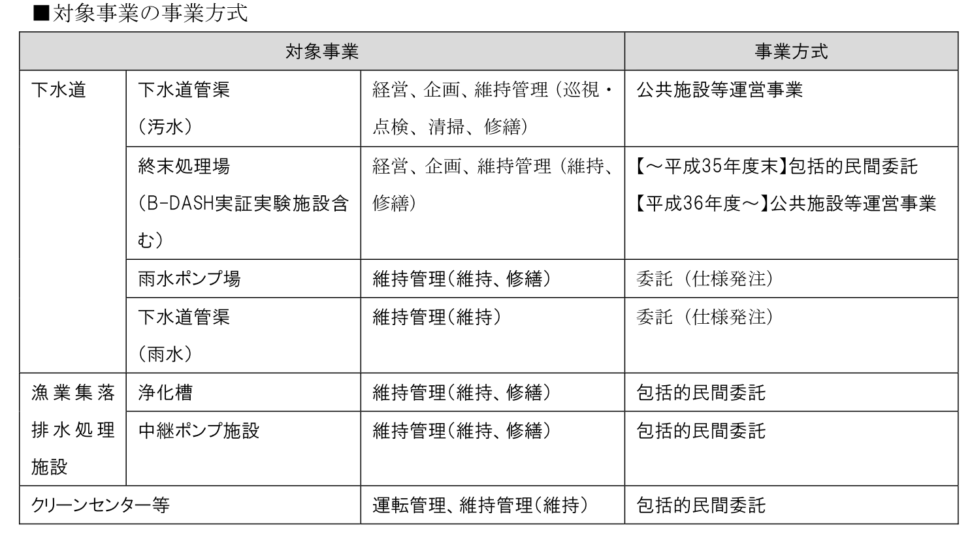
18年2月実施方針 高知県須崎市
公共下水道等運営事業（混合方式）
民間提案からスタート
処理場の建て替え計画
ダウンサイジングを含む提案
複数の施設（省庁横断）
提案企業グループが受注（１者）
複数の方式
運営権・業務委託・包括委託

Slide 44
【包括的民間委託】かほく市上下水道施設維持管理業務委託（石川県かほく市）
水道事業・下水道事業・農業集落排水事業の３事業の維持管理を一体で委託。
≪事業概要≫
【事業期間】５年３か月（Ｈ２２契約）
【契約金額】約８．４億円
【事業期間】Ｈ２５～Ｈ３０（５年間）
【事業者の業務】
○運転管理（運転監視、水質管理、調達管理、文書管理、保安管理）
○保全管理（保守点検・整備、補修、管路調査）
○その他（各種清掃、芝生管理、汚泥運搬、見学者対応、地域サービス関連業務 等）
国交省資料
１００％サービス対価型
見積さえ間違えなければ
リスクはない。
【対象施設】
事業 | 対象施設
①水道事業 | 浄水施設 2 ヶ所・送水施設 4 ヶ所・配水施設 7 ヶ所・深井戸11 ヶ所
②公共下水道事業 | 処理場 2 ヶ所・ポンプ場 2 ヶ所・マンホールポンプ32 ヶ所・管路250km
③農業集落排水事業 | 処理場 15 ヶ所・マンホールポンプ 46 ヶ所・管路50km
≪効果≫
○５年総額約7,500万円の委託費の削減（契約規模の増大による一般管理費用の削減、複数年契約により薬品等の大量購入が可能に）
○民間事業者の提案による手法の導入（赤外線サーもグラフィ、ベアリングモニター、スマートフォンを活用した管理システム）

Slide 45
最たるものは運営権事業（PFI法第16条）
浜松市下水道事業：運営権の例
ア 義務事業 ：義務事業とは、業務の遂行が運営権者の義務となる事業。
経営に係る業務 ・事業計画書の作成、実施体制の確保、財務管理、内部統制、情報公開 託等
・利用料金の収受・モニタリング・危機管理及び技術管理・環境対策及び地域貢献
改築に係る企画、調整、実施に関する業務 : ・更新 ・長寿命化・附設
維持管理に係る企画、調整、実施に関する業務 :・修繕 ・維持
イ 附帯事業
附帯事業とは、既存の処理工程に捉われない新たな処理工程を導入
義務事業と一体的に行うことにより費用縮減、収益発生、環境負荷低減等の効用が発揮される事業。
附帯事業の例：汚泥処理と一体的に行う消化ガス発電事業や固形燃料化事業など

Slide 46
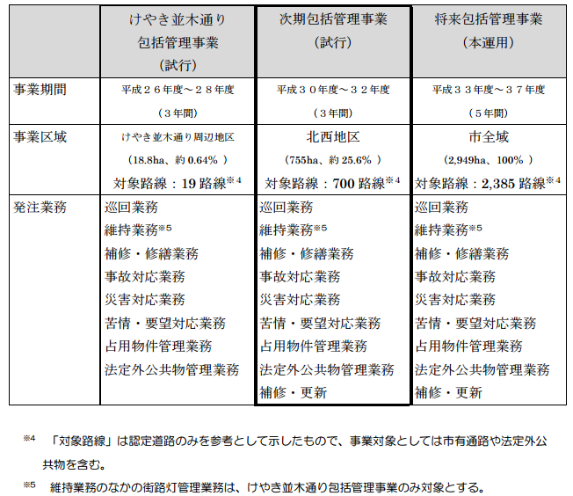
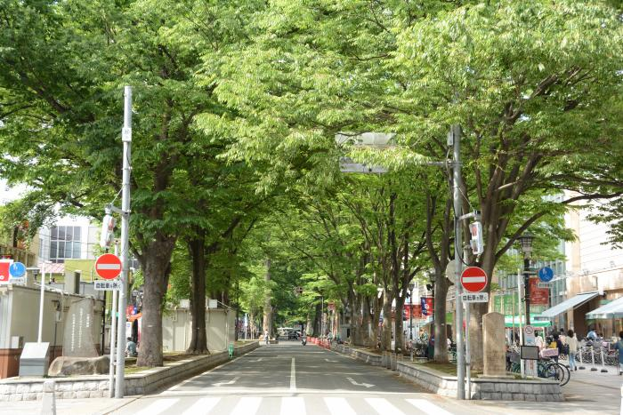
【包括的民間委託】道路包括的民間委託（東京都府中市）
国交省資料
・平成26年度から3年間、けやき並木通りにおいて、包括管理事業を実施。
・受託者は、前田道路・ケイミックス・第一造園共同企業体。
・コスト削減効果として約7.4％を得ることができたほか、苦情要望件数も減少（H25:87件⇒H28:40件）。
・来年度からは、更に区域を広げて事業を実施予定。
けやき並木通り
こういう一括化公民連携事業
実現までのコンサルティング
実行主体の民間コンソーシャム構築
民間がこの能力を！！
46
出典：「府中市道路等包括管理事業推進方針」（平成29年4月府中市）

Slide 47
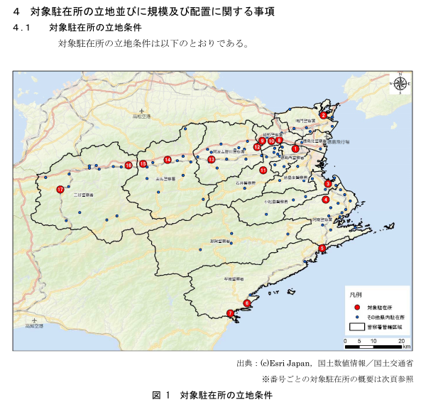
施設包括・業務包括
徳島県県警
駐在所建替
県内各所の１７駐在所
地域が散ってる：ＪＶが有効
ＪＶ構築努力・多業種・多地域
広域・包括・一括・多業務
1回の入札で
通常だと１７×少なくとも5回
85回の入札業務
民間：小さいけれど17回のチャンス
17回分の受注が！
１） 解体業務
２）調査・ 設計・工事監理業務
３） 建設業務
４） 維持管理業務
· 建築物修繕業務
· 建築設備修繕・更新業務
· 点検業務（定期点検）
· 外構の修繕業務

Slide 48
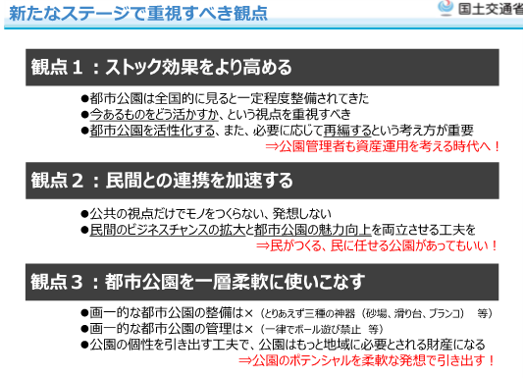
都市公園（Park-PFI）もそもそも、民間包括委託
今ある公有施設で
資産運用
民間の活用
都市公園の
魅力度向上に
柔軟な発想

Slide 49
ご清聴ありがとうございました。
文責： 一般社団法人 国土政策研究会
理事： 伊庭良知
y.iba.jj2.@gmail.com

